Slide 1
Minería de Datos
Agrupamiento jerárquico (Hierarchical clustering)
Gonzalo Anriquez G
Ingeniero Civil Industrial. MBA. Magister en Data Science.
Gonzalo.anriquez@edu.uai.cl

Slide 2
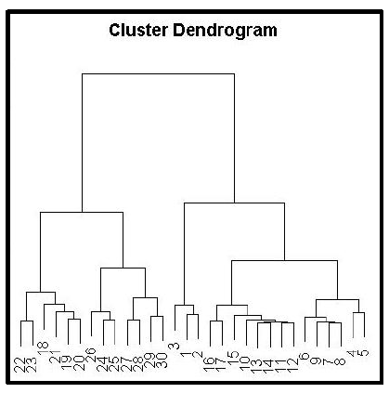
Método aglomerativo
El pseudocódigo de un algoritmo aglomerativo es:
Cada instancia es un cluster
Calcular la matriz de proximidad (matriz de distancias entre clusters)
Mientras (número de clusters > 1)
Fusionar los dos clusters más cercanos
Actualizar la matriz de proximidad.
Diferentes formas de calcular la proximidad de los conglomerados dan como resultado diferentes particiones del conjunto de datos y diferentes dendrogramas.

Slide 3
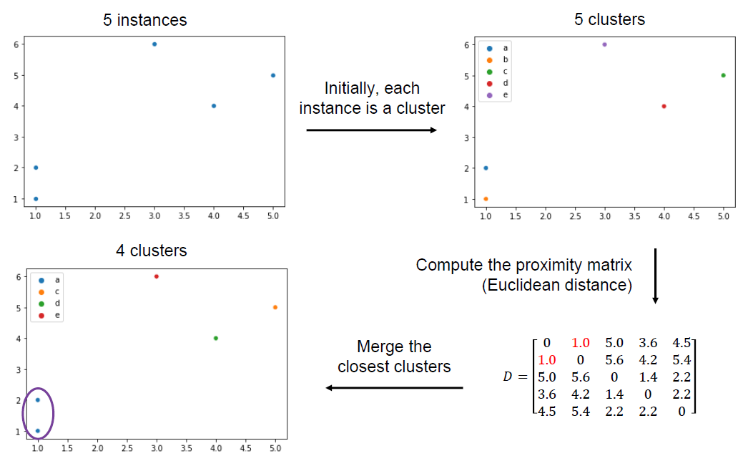
Idea general: Ejemplo

Slide 4
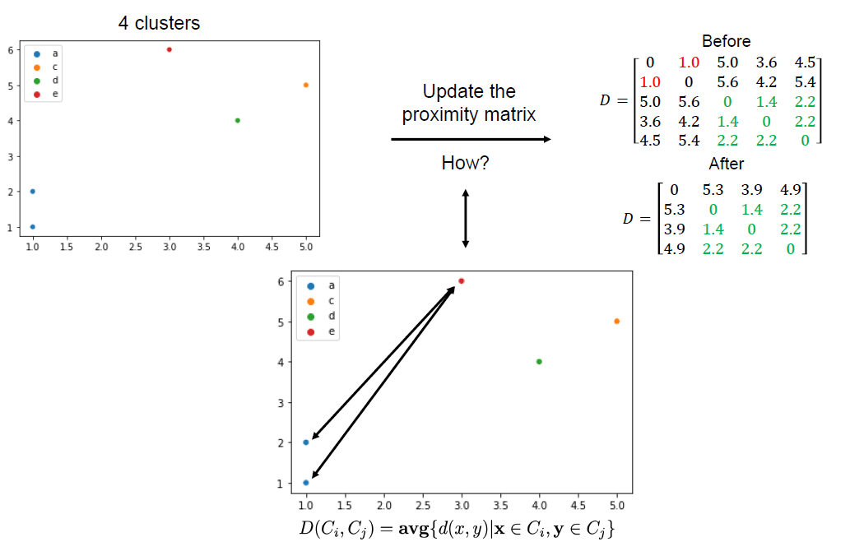
Idea general: Ejemplo

Slide 5
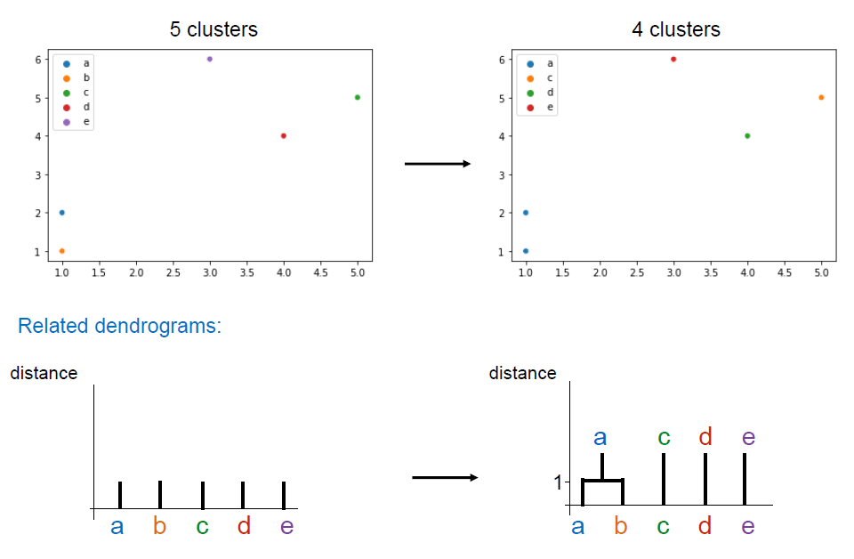
Idea general: Ejemplo

Slide 6
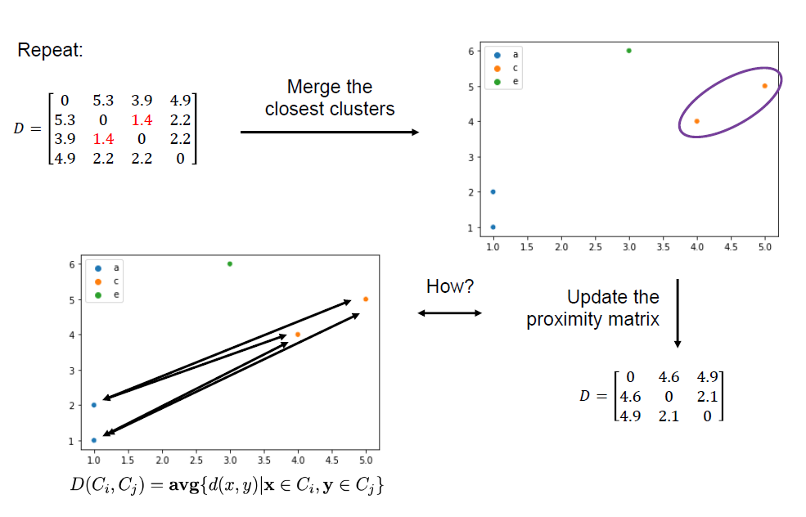
Idea general: Ejemplo

Slide 7
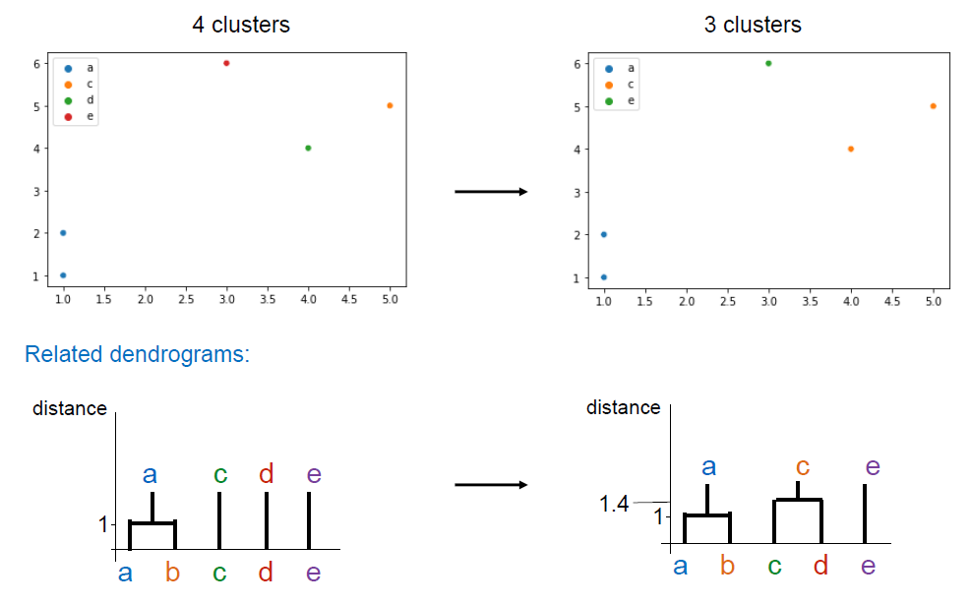
Idea general: Ejemplo

Slide 8
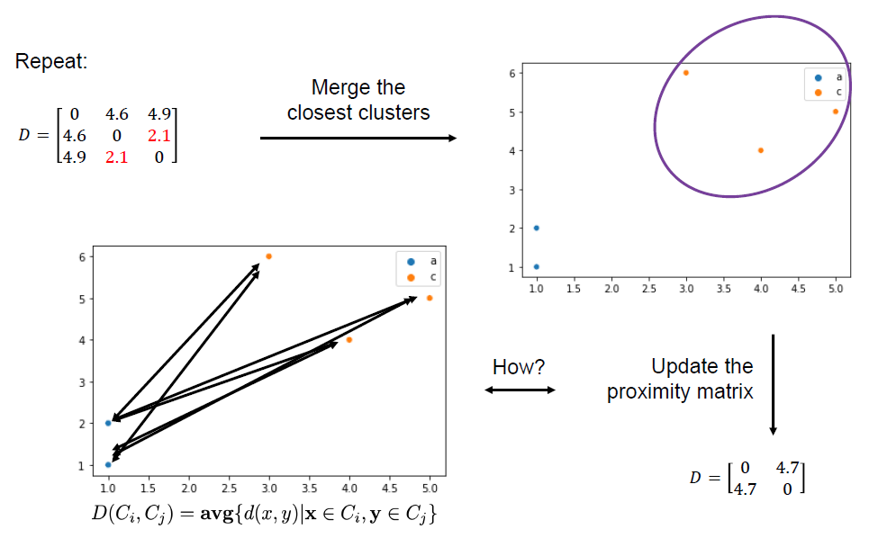
Idea general: Ejemplo

Slide 9
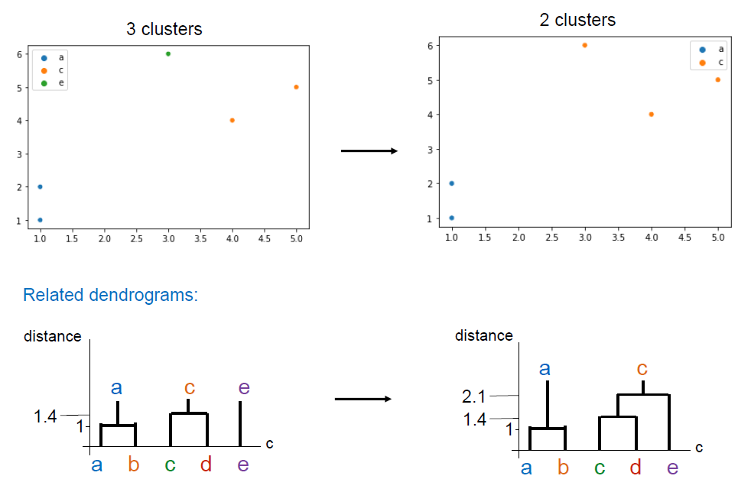
Idea general: Ejemplo

Slide 10
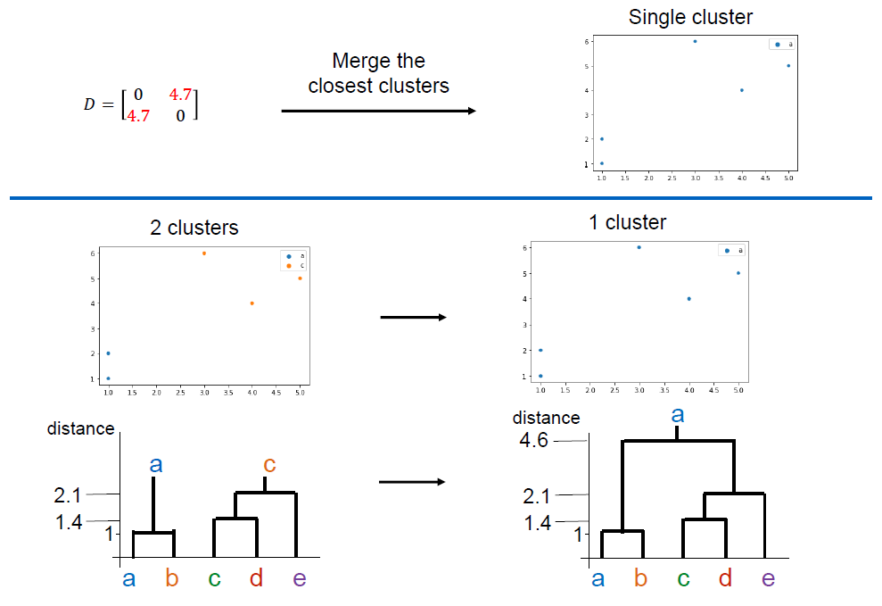
Idea general: Ejemplo

Slide 11
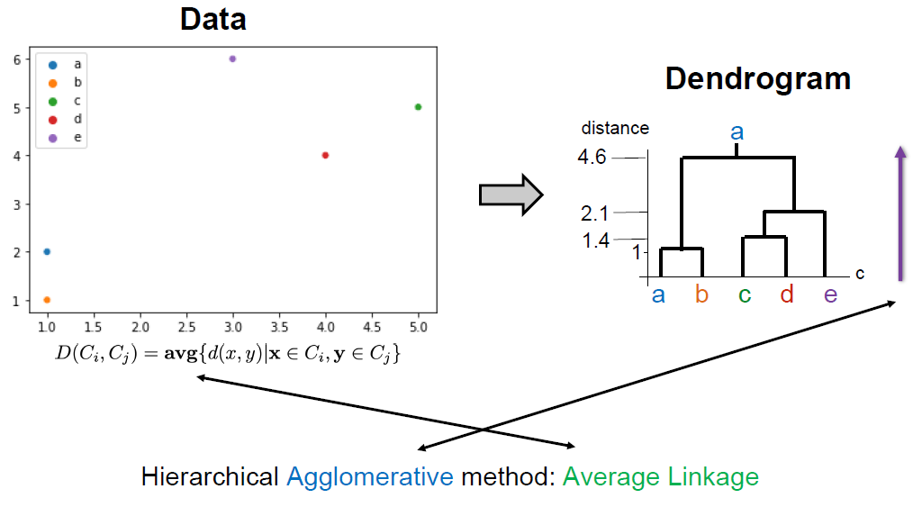
Resumen

Slide 12
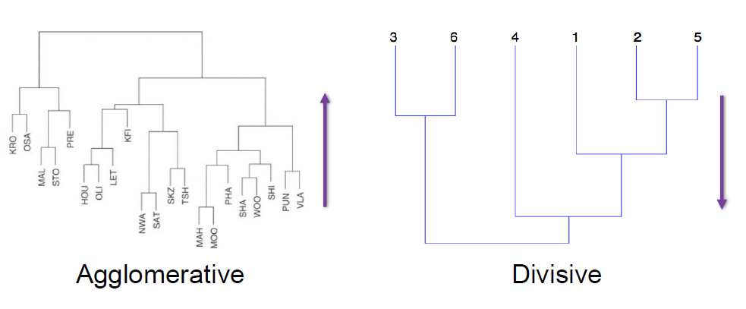
Dendogramas
Un dendrograma es un árbol que describe el proceso generativo de clustering
Eje →𝑥: instancias
Eje →𝑦: distancia entre clusters
Aglomerativo (ascendente): secuencia de operaciones de fusión
Divisivo (arriba-abajo): secuencia de operaciones de división

Slide 13
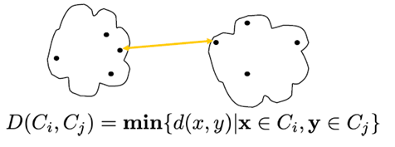
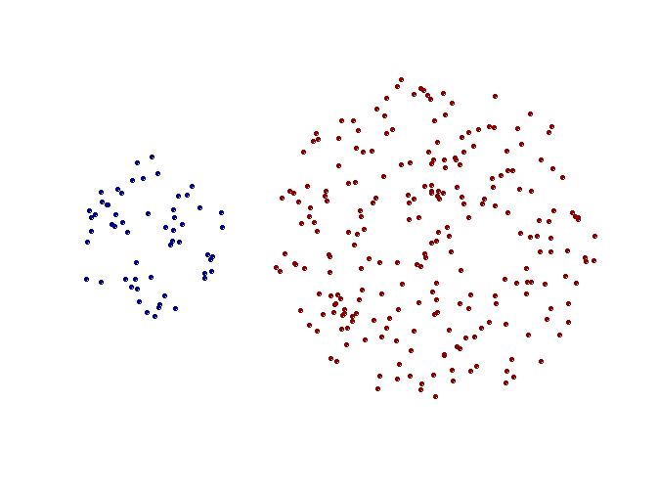
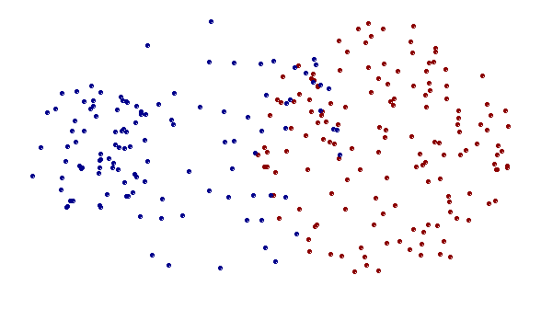
3 enfoques aglomerativos
Vinculación simple (single linkage): la proximidad se basa en las dos instancias más cercanas de dos conglomerados diferentes
Ventaja: Genera cluster largos y delgados
Limitación: Afectado por los datos atípicos outliers

Slide 14
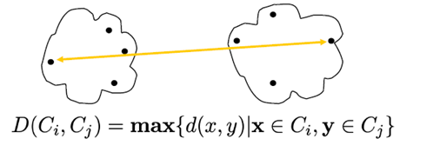
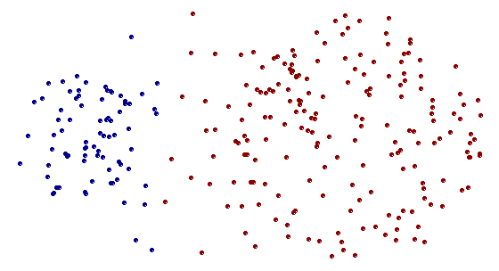
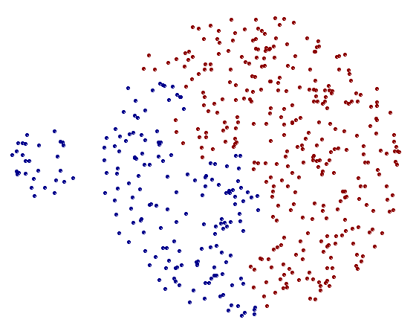
3 enfoques aglomerativos
Vinculación completa (complete linkage): la proximidad se basa en las dos instancias más alejadas de dos conglomerados diferentes
Ventaja: Menos susceptible a datos atípicos
Limitación: -Tiende a quebrar cluster grandes -Sesgado a generar clusters circulares

Slide 15
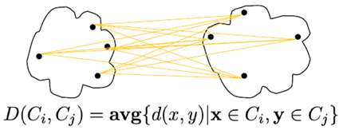
3 enfoques aglomerativos
Vinculación media (average linkage): la proximidad se basa en la distancia media entre todas las instancias de dos conglomerados diferentes.
Acuerdo de compromiso entre Single y Complete Linkage
Ventaja: Menos susceptible a datos atípicos
Limitación: Sesgado a generar clusters circulares

Slide 16
Otro enfoque – Ward linkage
Ward linkage: La distancia entre clusters esta determinada por el incremento del within cluster distance (usando squared euclidean distance) cuando se unen los clusters.
x
x
x
Minimiza la distancia intra cluster y maximiza la distancia entre clusters.
Ventaja: Menos susceptible a datos atípicos
Limitación: Sesgado a generar clusters circulares

Slide 17
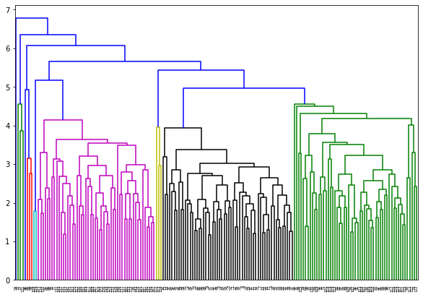
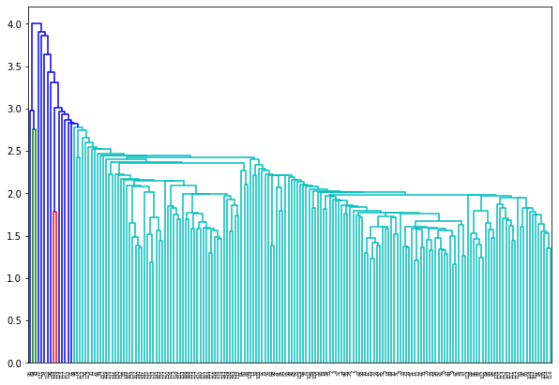
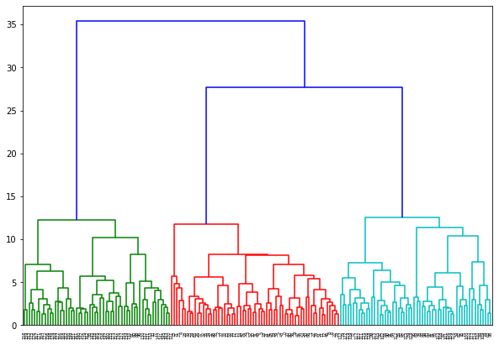
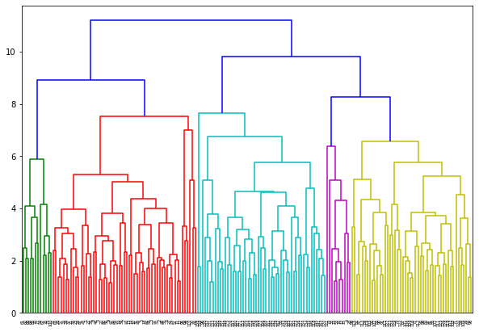
Ejemplos de Dendogramas
single
average
complete
ward

Slide 18
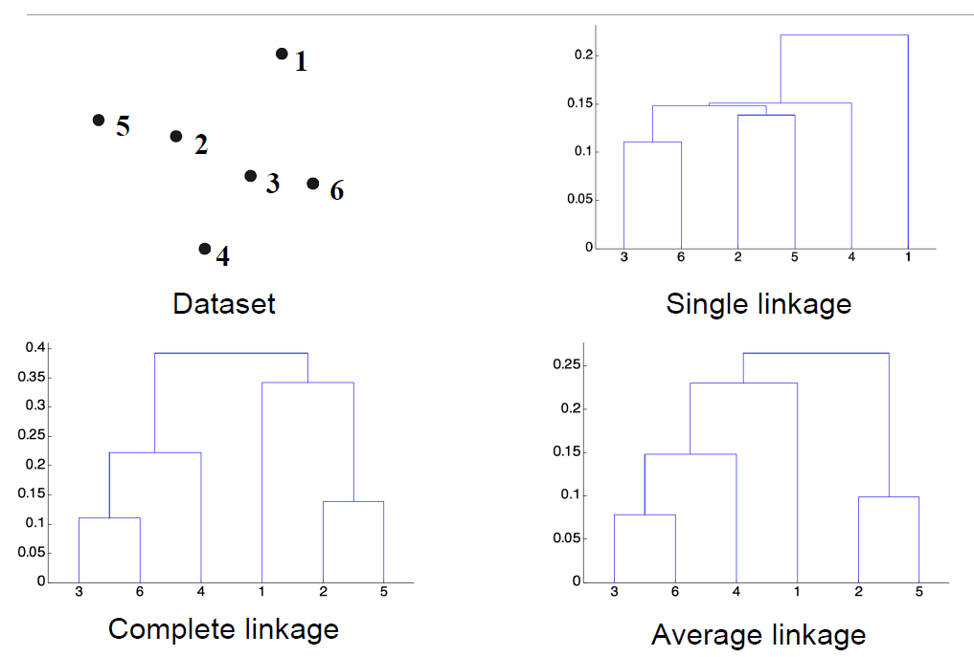
Ejemplo

Slide 19
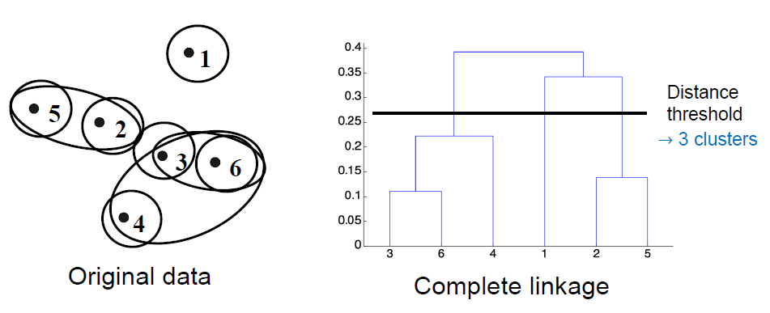
Número de Clusters
A partir de un dendrograma, son posibles 𝑛 particiones, en las que 𝑛 es el número de instancias del conjunto de datos.
Por lo general, un experto analiza el dendrograma teniendo en cuenta el contexto de la aplicación y establece subjetivamente un número adecuado de conglomerados
Los métodos heurísticos para establecer automáticamente un umbral de distancia son opcionales.

Slide 20
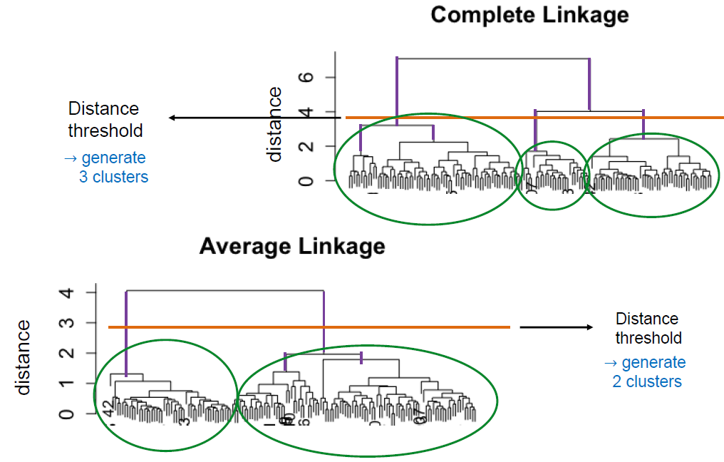
Ejemplo

Slide 21
Inconvenientes
Los algoritmos jerárquicos (aglomerativos y divisivos) son costosos, se necesitan O(n3)para unir los conglomerados. En cada iteración, debe calcularse la matriz de proximidad O(n2)
Una vez que se ha decidido combinar 2 clusters, no hay posibilidad de revertir esa decisión.
No se minimiza directamente ninguna función objetivo
Diferentes esquemas pueden proporcionar soluciones muy diferentes debido a una cadena de operaciones secuenciales. Al mismo tiempo, la decisión final es subjetiva (depende de un experto)

Slide 22
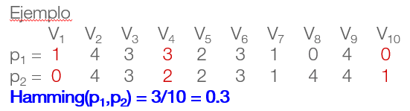
Datos Categóricos
En el caso de datos categóricos hay que utilizar alguna función de distancia apropiada para este tipo de datos.
La distancia de hamming corresponde al porcentaje de variables que difieren entre dos puntos.
Para ver otras posibles distancias https://docs.scipy.org/doc/scipy/reference/spatial.distance.html

